Slide 1
CHỦ ĐỀ:SINH SẢN
T1
CƠ QUAN SINH DỤC NAM
T2
CƠ QUAN SINH DỤC NỮ
T3
THỤ TINH, THỤ THAI VÀ PHÁT TRIỂN CỦA THAI
T4
T5
CƠ SỞ KHOA HỌC VÀ CÁC BIỆN PHÁP TRÁNH THAI
CÁC BỆNH LÂY TRUYỀN QUA ĐƯỜNG TÌNH DỤC

Slide 2
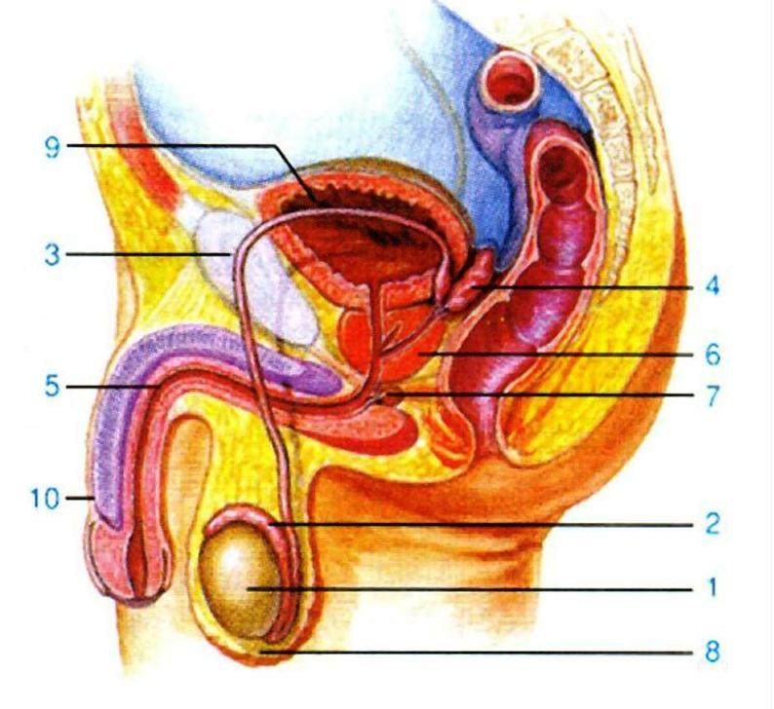
TIẾT 1. BÀI 60: CƠ QUAN SINH DỤC NAM
I. Các bộ phận của cơ quan sinh dục nam
Tinh hoàn
Mào tinh
Ống dẫn tinh
Túi tinh
Ống đái
Tuyến tiền liệt
Tuyến hành
Bìu
Bóng đái
Dương vật
Hình 60-1. Cơ quan sinh dục nam

Slide 3
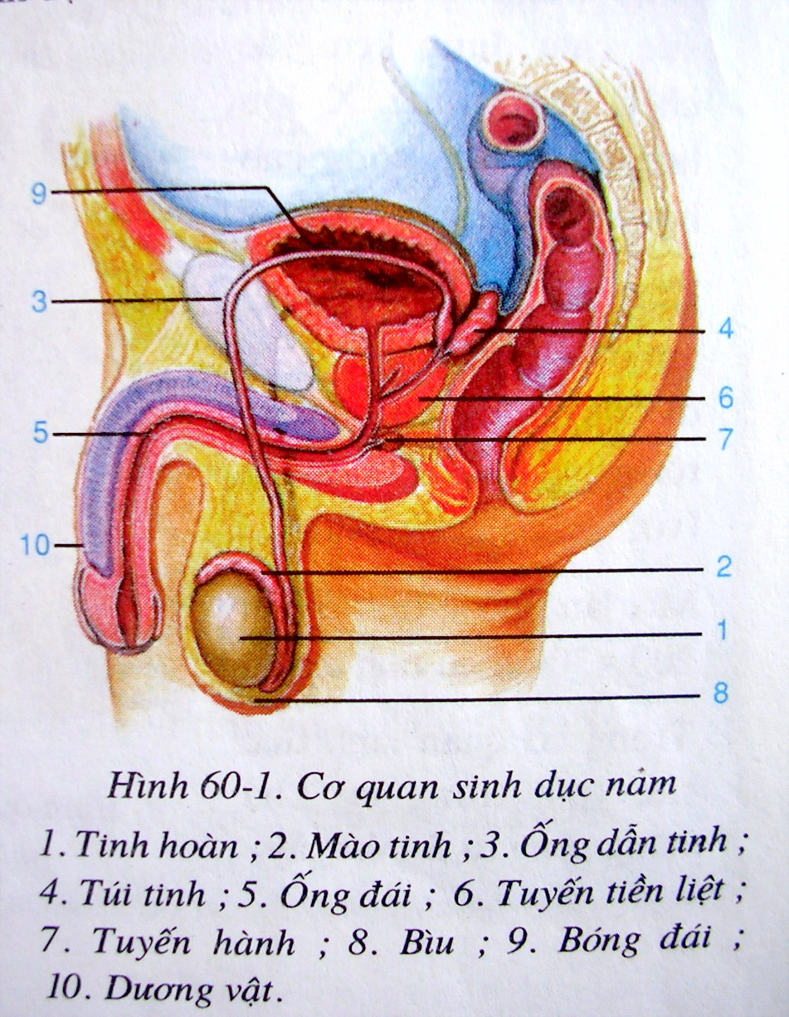
Chọn từ thích hợp điền vào chỗ trống:
tinh hoàn
Nơi sản xuất tinh trùng................. Nằm phía trên một tinh hoàn là .................., đó là nơi tinh trùng tiếp tục được hoàn thiện về cấu tạo. Tinh hoàn nằm trong .............ở phía ngoài cơ thể tạo điều kiện nhiệt độ thích hợp cho sự sản sinh tinh trùng (khoảng 33ºC – 34ºC). Tinh trùng từ mào tinh hoàn sẽ theo ........................... đến chứa tại ..............
mào tinh
bìu
ống dẫn tinh
túi tinh

Slide 4

Chọn chức năng thích hợp ở cột bên phải (kí hiệu a, b, c…) điền vào ô trống ứng với mỗi bộ phận của cơ quan sinh dục nam ở cột bên trái (kí hiệu bằng 1, 2, 3,…) ở bảng 60
Cơ quan | Chức năng
1. Tinh hoàn 2. Mào tinh hoàn 3. Bìu 4. Ống dẫn tinh 5. Túi tinh 6. Tuyến tiền liệt 7. Ống đái 8. Tuyến hành | a .Tiết dịch hoà với tinh trùng từ túi tinh chuyển ra để tạo thành tinh dịch b. Nơi nước tiểu và tinh dịch đi qua c. Nơi sản xuất tinh trùng d. Tiết dịch để trung hoà axit trong ống đái, chuẩn bị cho tinh phóng qua, đồng thời làm giảm ma sát trong quan hệ tình dục e. Nơi chứa và nuôi dưỡng tinh trùng g. Nơi tinh trùng tiếp tục phát triển và hoàn thiện về cấu tạo h. Dẫn tinh trùng từ tinh hoàn đến túi tinh i. Bảo đảm nhiệt độ thích hợp cho quá trình sinh tinh
c
g
i
h
e
a
b
d

Slide 5
BÀI 60- CƠ QUAN SINH DỤC NAM
I. Các bộ phận của cơ quan sinh dục nam.
- Tinh hoàn: sản xuất tinh trùng, tiết hoocmôn testosteron
- Mào tinh: hoàn thiện cấu tạo của tinh trùng
- Ống dẫn tinh: dẫn tinh trùng từ tinh hoàn đến túi tinh
- Túi tinh: chứa và nuôi dưỡng tinh trùng
- Bìu: đảm bảo nhiệt độ thích hợp để sinh tinh
- Dương vật: dẫn nước tiểu, dẫn tinh trùng qua ống đái
- Tuyến tiền liệt, tuyến hành (tuyến côpơ): Tiết dịch nhờn

Slide 6

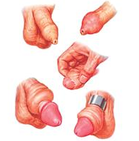
Liên hệ thực tế:
Tại sao tinh hoàn lại nằm ngoài cơ thể?
Vì việc sản xuất tinh trùng tại ống sinh tinh cần nhiệt độ thấp hơn nhiệt độ cơ thể (33ºC – 34ºC)
Hẹp bao quy đầu
- Do tinh hoàn nằm ngoài cơ thể nên cần phải giữ gìn tránh những và đập mạnh gây chấn thương có thể ảnh hưởng đến việc sản xuất tinh trùng (vô sinh).
- Dương vật có nhiệm vụ kép là vừa dẫn tinh và nước tiểu nên rất dễ bị viêm nhiễm → Do vậy cần vệ sinh sạch sẽ hàng ngày
- Hẹp bao quy đầu là tình trạng da bao quy đầu không thể tự tuột xuống, khiến quy đầu luôn trong trạng thái bị trùm kín hoặc chỉ lộ ra một chút. Ngay cả khi dương vật cương cứng, bao quy đầu cũng không thể tuột xuống được-> cắt bao qui đầu tránh viêm nhiễm, vô sinh.

Slide 7
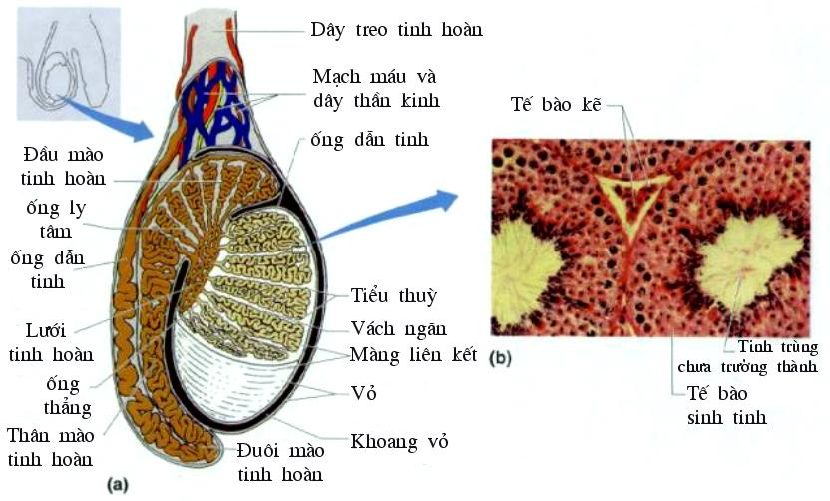
II. Tinh hoàn và tinh trùng
1. Tinh hoàn
Tại sao nói tinh hoàn là một tuyến pha?
Vì tinh hoàn vừa có nhiệm vụ sản sinh tinh trùng từ các tế bào sinh tinh (ngoại tiết), vừa tiết hoocmôn testosteron từ các tế bào kẽ (nội tiết)
Tinh hoàn sản sinh tinh trùng bắt đầu từ khi nào?
Tinh hoàn sản sinh tinh trùng bắt đầu từ tuổi dậy thì

Slide 8
II. Tinh hoàn và tinh trùng
1. Tinh hoàn
- Tinh hoàn là một tuyến pha:
+ Sản sinh tinh trùng từ các tế bào sinh tinh (ngoại tiết).
+ Tiết hoocmôn tetosteron từ các tế bào kẽ (nội tiết).
.
- Tinh hoàn sản sinh tinh trùng bắt đầu từ tuổi dậy thì.

Slide 9
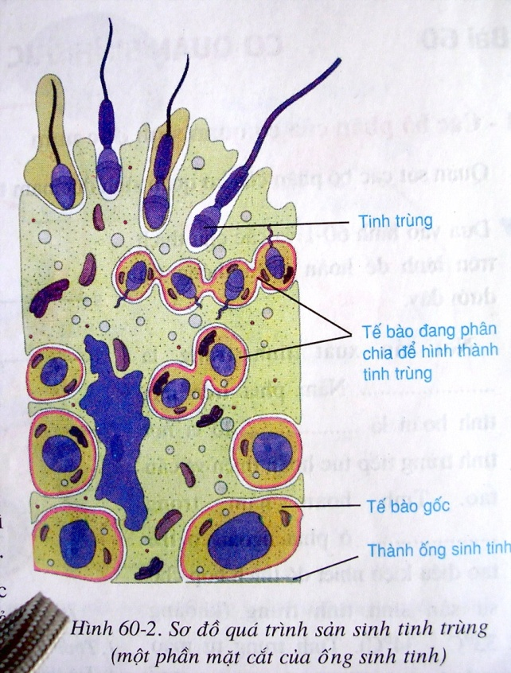

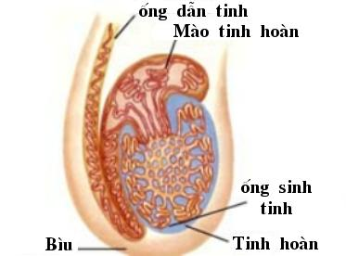

2. Tinh trùng
Tinh trùng được tạo ra từ đâu và như thế nào?
Tinh trùng được tạo ra từ các tế bào gốc của ống sinh tinh qua quá trình phân bào giảm phân. Trong quá trình phân bào này tế bào phân chia 2 lần liên tiếp nhưng nhiễm sắc thể nhân đôi có 1 lần nên tạo 4 tinh trùng có bộ nhiễm sắc thể đặc trưng giảm đi một nửa.

Slide 10


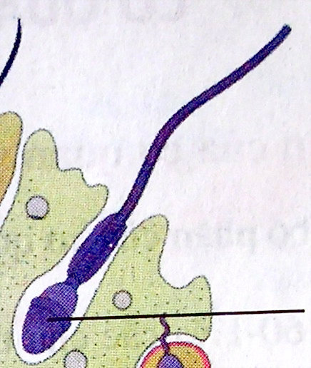
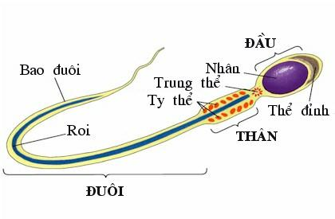
2. Tinh trùng
Tinh trùng có kích thước,cấu tạo như thế nào?
- Tinh trùng nhỏ (0,06 mm) gồm đầu, cổ và đuôi dài di chuyển được.
đuôi
Cổ
Đầu
Cổ

Slide 11

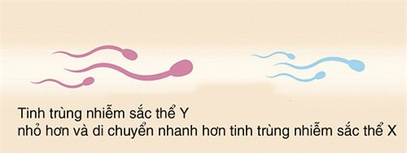
BÀI 60- CƠ QUAN SINH DỤC NAM
II. Tinh trùng và tinh hoàn
Có những loại tinh trùng nào? Phân biệt các loại tinh trùng đó?
1. Tinh hoàn
2. Tinh trùng
- Tinh trùng nhỏ (0,06 mm) gồm đầu, cổ và đuôi dài di chuyển được.
- Tinh trùng có 2 loại:
+ Tinh trùng X: Lớn hơn và có sức sống cao hơn tinh trùng Y
+ Tinh trùng Y: Nhỏ nhẹ, sức chịu đựng kém, dễ chết
- Tinh trùng sống được khoảng 3 – 4 ngày trong cơ quan sinh dục nữ
Trong cơ quan sinh dục nữ tinh trùng sống được bao lâu?

Slide 12
THÔNG TIN MỞ RỘNG
- Tinh trùng được sản sinh liên tục suốt đời và được đưa tới túi tinh.
- Tinh trùng X lớn hơn và có sức sống cao hơn so với tinh trùng Y.
- Tinh trùng gồm đầu, cổ, đuôi dài
Phần đầu nhọn có nhân và thể đỉnh chứa một loại enzime có khả năng giúp tinh trùng xâm nhập vào trứng.
Phần cổ có nhiều ty thể.
Phần đuôi hình thành những ống nhỏ bao lấy sợi trục.
- Tinh trùng chuyển động với vận tốc khoảng 3mm/phút.
- Tinh trùng là 1 tế bào nhưng có rất ít chất tế bào.
Có số lượng rất lớn(1 lần phóng tinh có tới 200- 300 triệu tinh trùng)
Chỉ sống được trong môi trường kiềm có độ pH = 7,4

Slide 13
Tiết 2. Bài 61:
CƠ QUAN SINH DỤC NỮ
I. Các bộ phận của cơ quan sinh dục nữ

Slide 14
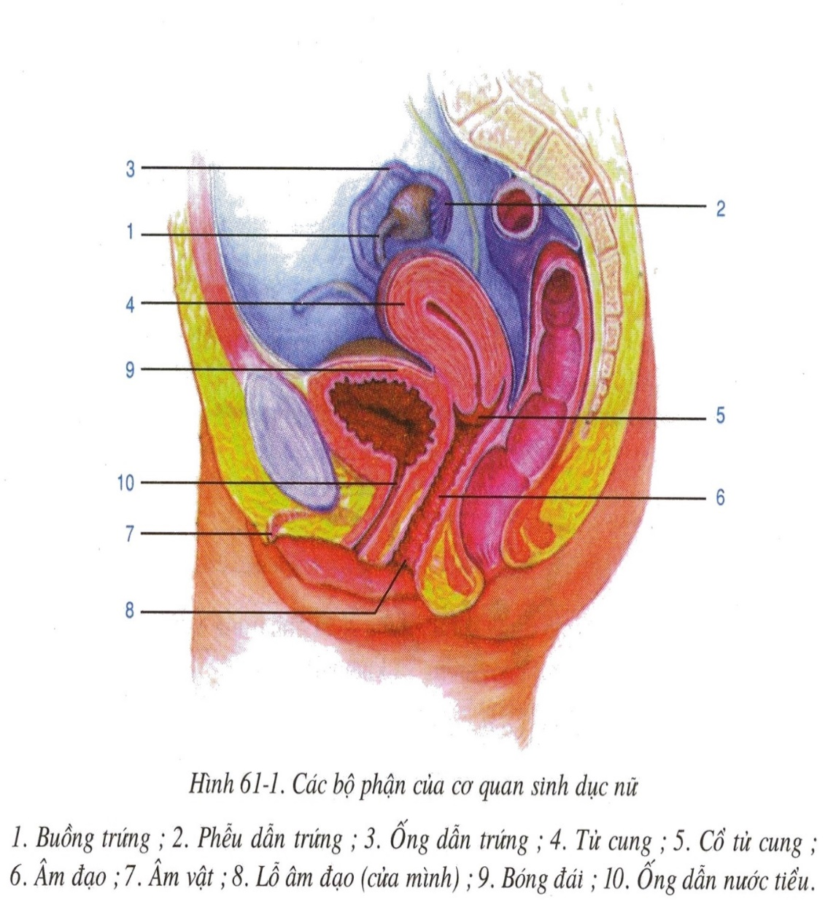
Cơ quan sinh dục nữ gồm những bộ phận nào?
Buồng trứng
Phễu dẫn trứng
Ống dẫn trứng
Tử cung
Cổ tử cung
Âm đạo
Âm vật
Lỗ âm đạo
Bóng đái
Ống dẫn
nước tiểu
Hình 61-1. Các bộ phận của cơ quan sinh dục nữ

Slide 15
Hoàn thành đoạn thông tin dưới đây:
Cơ quan sản xuất ra trứng là……………………
Mỗi tháng có một trứng chín và rụng theo chu ki 28 - 32 ngày. Trứng được thu vào ống dẫn trứng qua …………………………tiếp theo ống dẫn trứng là ................. nằm ở phía sau bóng đái, nơi đón trứng đã thụ tinh xuống để làm tổ và phát triển thành thai. Tử cung thông với ………… nhờ một lỗ ở ……………
Phía ngoài, từ trên xuống dưới có……………………………… tương ứng với dương vật ở nam. Phía dưới là ………………………………… thông với bóng đái, tiếp đến là …….........., dẫn vào tử cung.
Buồng trứng
Phễu dẫn trứng
Tử cung
Âm đạo
Cổ tử cung
Âm vật
ống dẫn nước tiểu
lỗ âm đạo

Slide 16
Buång trøng : t¹o ra trøng
Tö cung : ®ãn nhËn vµ nu«i d­ìng trøng ®· thô tinh
Chøc n¨ng cña c¸c bé phËn trong c¬ quan sinh dôc n÷
PhÔu ,èng dÉn trøng: thu vµ nhËn trøng
©m ®¹o: tiÕp nhËn tinh trïng vµ lµ ®­êng ra cña trÎ khi sinh
TuyÕn tiÒn ®×nh: tiÕt dÞch nhên

Slide 17
I. Các bộ phận của cơ quan sinh dục nữ
- Buồng trứng: Sản sinh trứng
- Phễu dẫn trứng: hứng trứng khi trứng rụng
- Ống dẫn trứng: dẫn trứng tới tử cung
- Tử cung: Đón nhận và nuôi dưỡng trứng đã thụ tinh để phát triển thành thai.
- Cổ tử cung: cho tinh trùng đi qua và sinh con khi đẻ
- Âm đạo: tiếp nhận tinh trùng, là đường ra của trẻ khi sinh
- Tuyến tiền đình: tiết dịch nhờn

Slide 18
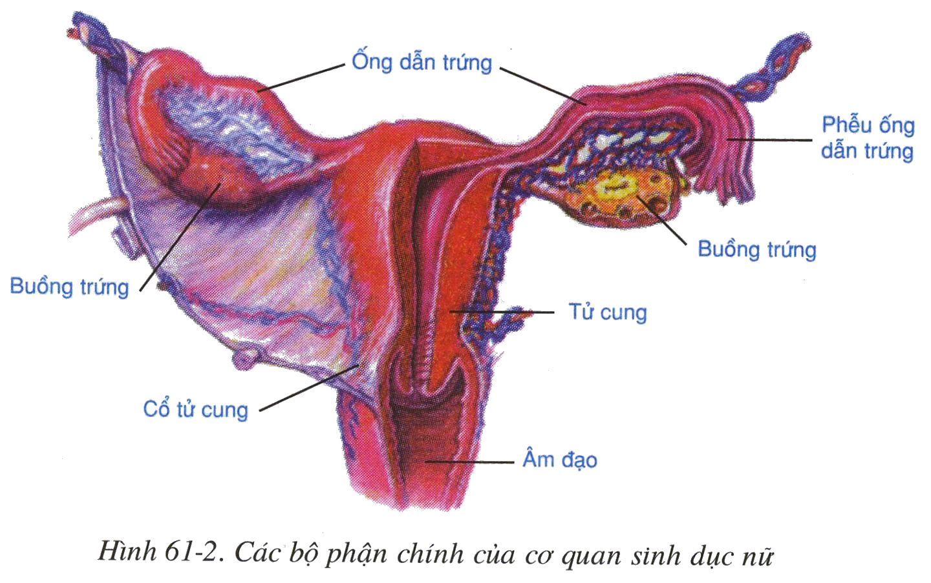
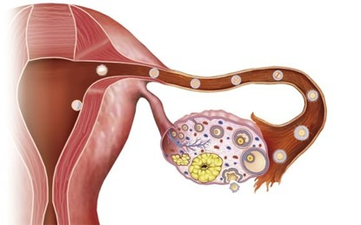
II. Buồng trứng và trứng

Slide 19
Tìm từ thích hợp điền vào chỗ trống
buồng trứng
Cơ quan sinh dục nữ gồm:…………. ……….,ống dẫn trứng, tử cung và âm đạo. Buồng trứng sinh sản trứng. Trứng rụng theo ………………………. đến tử cung. Tử cung là nơi trứng đã thụ tinh phát triển …………………..và nuôi dưỡng thai. Âm đạo là nơi tiếp nhận…………………….và đường ra của trẻ khi sinh. Các tuyến phụ sinh dục như tuyến tiền đình tiết…………………để bôi trơn âm đạo. Trứng chứa nhiều ………….……… nuôi thai trong giai đoạn đầu.
ống dẫn trứng
Thành thai
Tinh trùng
Dịch nhờn
Tế bào chất

Slide 20
1.Trứng được sinh sản ở đâu ? Lứa tuổi nào của người nữ thì trứng chín và rụng?
2. Hãy so sánh sự khác nhau giữa trứng và tinh trùng ?
(về kích thước, nơi sinh sản, số lượng, hoạt động)

Slide 21
So s¸nh | Trøng | Tinh trïng
KÝch thư­íc
Sè lư­îng
N¬i sinh s¶n
Ho¹t ®éng
0.15-0.25mm
0,06mm
1 trøng/1lÇn trøng rông
200-300triÖu tt/1lÇn phãng tinh
Buång trøng
Tinh hoµn
Khi trøng rông ®ư­îc phÔu hót vµo èng dÉn trøng t¹i ®©y trøng sÏ ®ư­îc thô tinh (nÕu gÆp tinh trïng), sau thô tinh trøng sÏ lµm tæ trong líp niªm m¹c tö cung vµ ph¸t triÓn thµnh thai
Tinh trïng di chuyÓn b»ng ®u«i, trong ©m ®¹o tinh trïng di chuyÓn vµo èng dÉn trøng ®Ó thô tinh

Slide 22
II. Buồng trứng và trứng
Trứng là tế bào sinh dục cái đã trưởng thành.
Trứng sinh ra từ buồng trứng bắt đầu từ tuổi dạy thì.
Tế bào trứng nhỏ nhưng lớn hơn tinh trùng, chứa nhiều chất dinh dưỡng, không di chuyển được.
Trứng có một loại X.
Tế bào trứng chỉ sống được 2-3 ngày và chỉ có khả năng thụ tinh trong vòng 1 ngày, nếu gặp được tinh trùng.

Slide 23
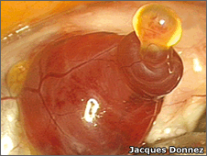
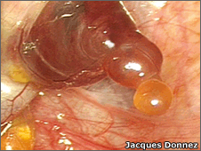
Một số hình ảnh về tế bào trứng chín
Tế bào trứng đang trồi lên từ nang trứng và rụng

Slide 24
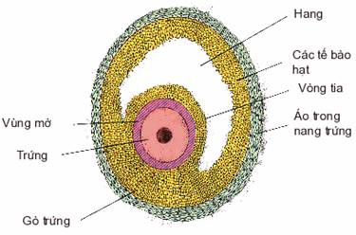
Một số hình ảnh về tế bào trứng chín

Slide 25
Một số hình ảnh về tế bào trứng chín

Slide 26
Cảm ơn các EM

